Slide 1
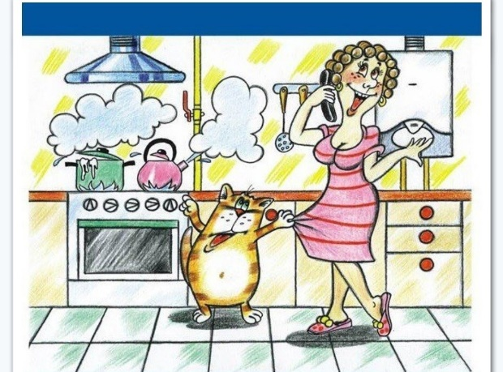
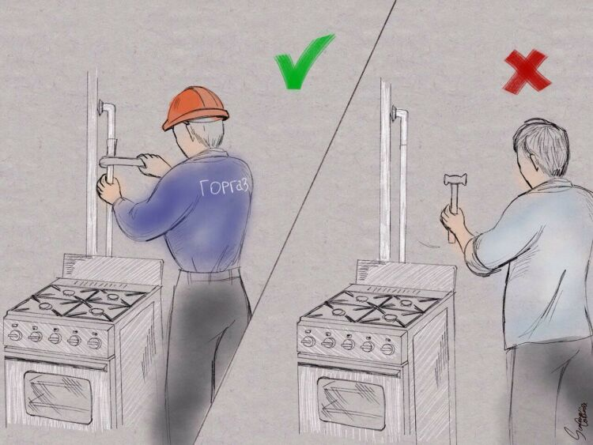
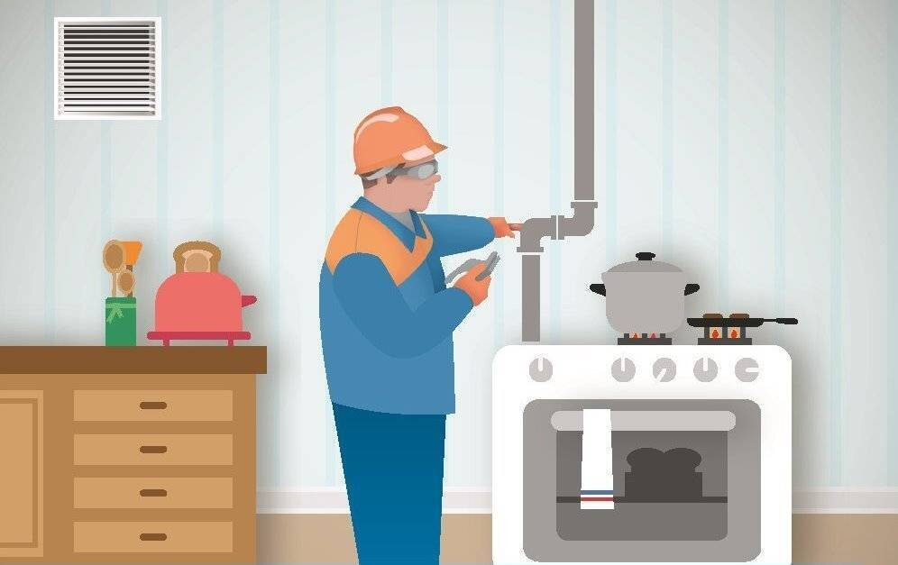
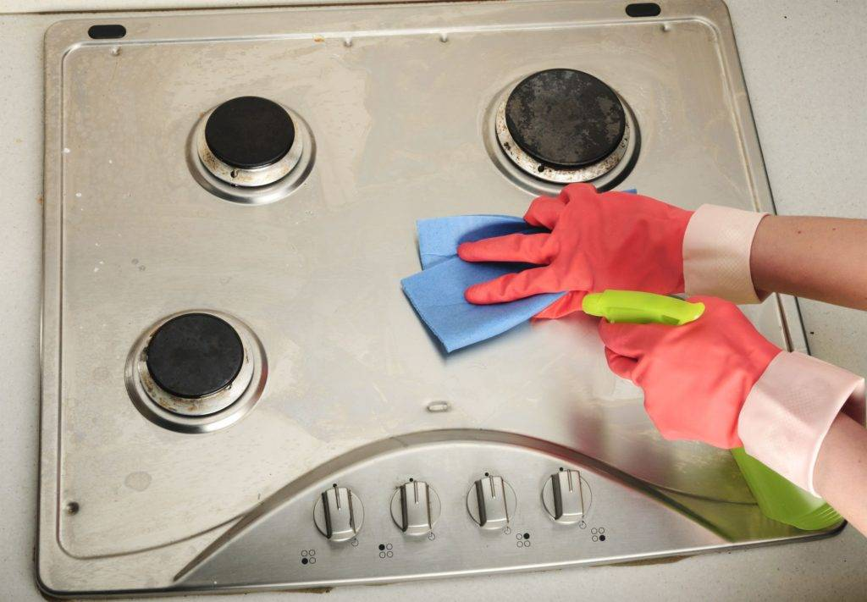
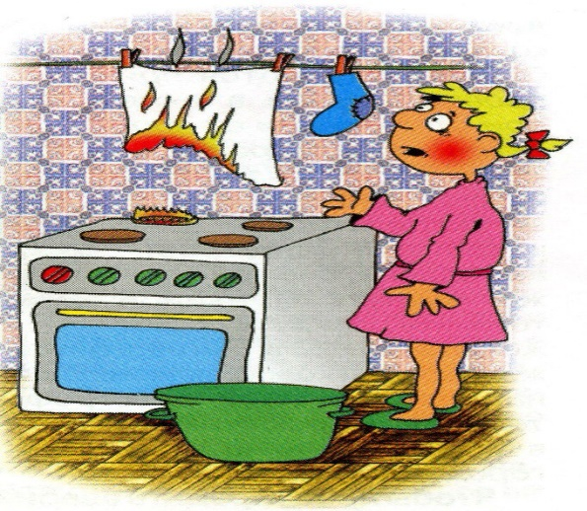
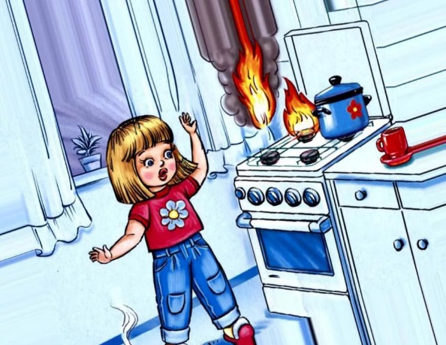
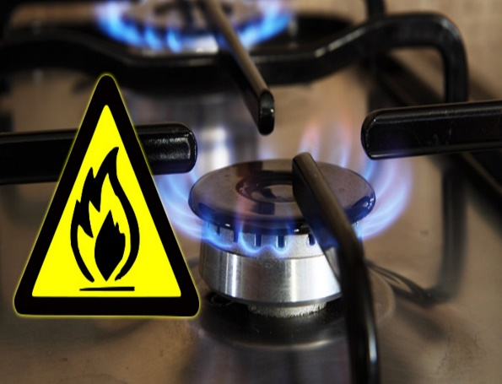
НЕ ОСТАВЛЯЙТЕ БЕЗ ПРИСМОТРА ГАЗОВЫЕ ПРИБОРЫ
РЕГУЛЯРНО ПРОВОДИТЕ ТЕХОБСЛУЖИВАНИЕ ГАЗОВОГО ОБОРУДОВАНИЯ
НЕ РЕМОНТИРУЙТЕ ГАЗОВЫЕ ПРИБОРЫ САМОСТОЯТЕЛЬНО
ПРОВЕТРИВАЙТЕ ПОМЕЩЕНИЕ ПРИ РАБОТЕ ГАЗОВЫХ ПРИБОРОВ
НЕ ДОПУСКАЙТЕ К ГАЗОВЫМ ПРИБОРАМ ДЕТЕЙ
СОДЕРЖИТЕ ГАЗОВЫЕ ПРИБОРЫ В ЧИСТОТЕ
НЕ СУШИТЕ ВЕЩИ НАД ГАЗОМ
НЕ ИСПОЛЬЗУЙТЕ НЕИСПРАВНОЕ ОБОРУДОВАНИЕ

